Slide 1
空调节能策略仿真分析
基于田口 L25(5^6) 正交实验设计 | 惠州夏季气候背景
方案对比 · 数学建模 · 仿真推导 · 临界点分析
2026 April

Slide 2
研究背景 & 问题定义
01
核心问题
直觉陷阱
持续恒温运行 vs 关机回家再开 哪种策略更省电?
多数人认为开着很费电应该关掉 但在高温+高热惯性建筑中结论不绝对
典型时间循环
研究目标
18:00回家 -> 次日08:00出门 -> 18:00回家 外出时段08:00-18:00 共10小时
1. 建立物理数学模型 2. 田口正交实验量化影响因素 3. 找两方案耗电相等的临界外出时长
VS
背景条件
惠州夏季室外温28-36 C 现代住宅建筑 分体式变频空调

Slide 3
两种方案定义
02
方案 A 24h 常开恒温
方案 B 出门关机 回家重开
空调24小时全程维持目标温度 Tset
出门关机 回家后重新开启降温至目标温度
Phase 1 初始降温
Phase 1 出门前正常使用
进门将室温T_start降至Tset 工作在额定功率P_rated
出门前保持恒温 关机时室温=Tset
VS
Phase 2 关机期
Phase 2 恒温维持
室温指数回升: T(t)=Tout-(Tout-Tset)*exp(-t/tau)
持续补偿围护结构漏热 稳态功率 P_idle=UA*dT/COP
Phase 3 回家急冷
全程无重启冲击
全功率P_max运行 COP衰减至稳态60% 能耗激增
变频机低频稳定运行 COP保持最优值
Phase 4 二次恒温
降至Tset后恢复低频维持 剩余时间同方案A

Slide 4
核心数学模型
03
牛顿冷却定律 关机后室温回升
T(t) = Tout - (Tout - Tset) * exp(-t / tau)
热时间常数 tau
tau = C / UA 其中 C = m * cp (建筑等效热质量)
综合传热系数 UA
UA = 围护结构传热 + 门窗渗风 + 太阳辐射等效 (单位 W/K)
稳态维持功率 P_idle
P_idle = UA * (Tout - Tset) / COP_m (kW)
方案 A 日耗电量
E_A = P_idle * 24 (kWh)
回家时室内温度
T_return = Tout - (Tout - Tset) * exp(-t_off / tau)
满载等效极限温度
T_eq = Tout - Q_max / UA Q_max = P_max_elec * COP_c
急冷时长 t_cool
t_cool = -tau * ln( (Tset - T_eq) / (T_return - T_eq) )
方案 B 日耗电量
E_B = P_max * t_cool + P_idle * (24 - t_off - t_cool) (kWh)
临界方程 E_A = E_B
tau_c = tau * (1 - exp(-tau_c / tau)) [超越方程 数值求解]

Slide 5
田口 L25(5^6) 正交实验设计
04
正交表 L25(5^6): 25次实验覆盖 5^6=15625 全因子主效应 压缩比 621:1
因素
含义
L1
L2
L3
L4
L5
备注说明
A
出门关机时长 (h)
2
5
8
11
14
外出时段的主效应变量
B
室外温度 (C)
28
30
32
34
36
惠州夏季 清晨至午后极值
C
关机初始室温 (C)
26
27
28
29
30
关机时的热惯性基数
D
空调目标温度 (C)
22
23
24
25
26
日常使用设定范围
E
热惯性 tau (h)
2
4
6
9
12
玻璃幕墙/彩钢/砖墙/加气砖/混凝土保温
F
能效 COP
2.6
3.0
3.3
3.6
4.0
国标5级至1级能效对应
正交表生成:拉丁方旋转 row[r,c]=(r+j*c)mod5 for j=0..5 | SA: 每列主效应两两正交 不混淆

Slide 6
仿真结果 — 散点图与拟合曲线
05

Slide 7
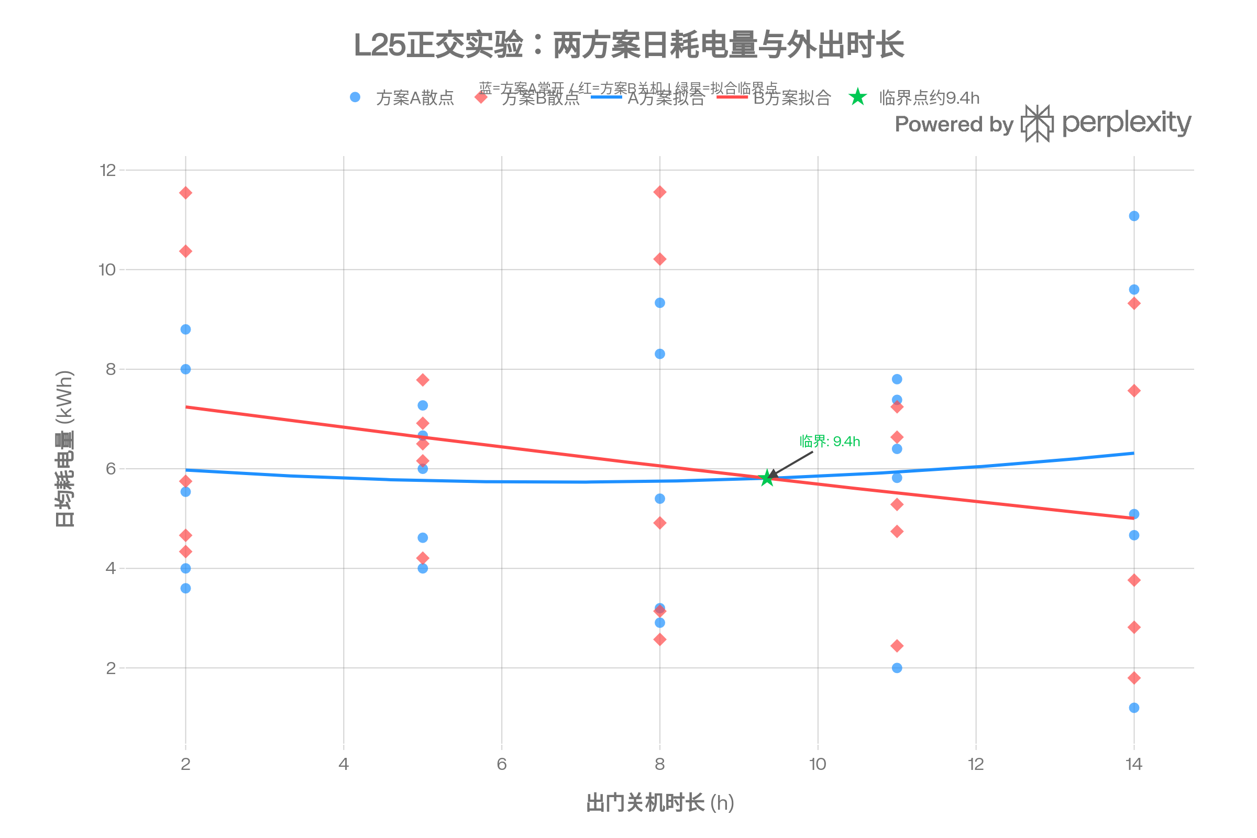
仿真结果 — 散点与拟合曲线
05
关键统计量
拟合临界外出时长
约 9.4 小时
关机反而费电 组数
15 / 25 组
关机确实省电 组数
10 / 25 组
E_A 均值
5.95 kWh
E_B 均值
6.09 kWh
E_B-E_A 均差
+0.14 kWh

Slide 8
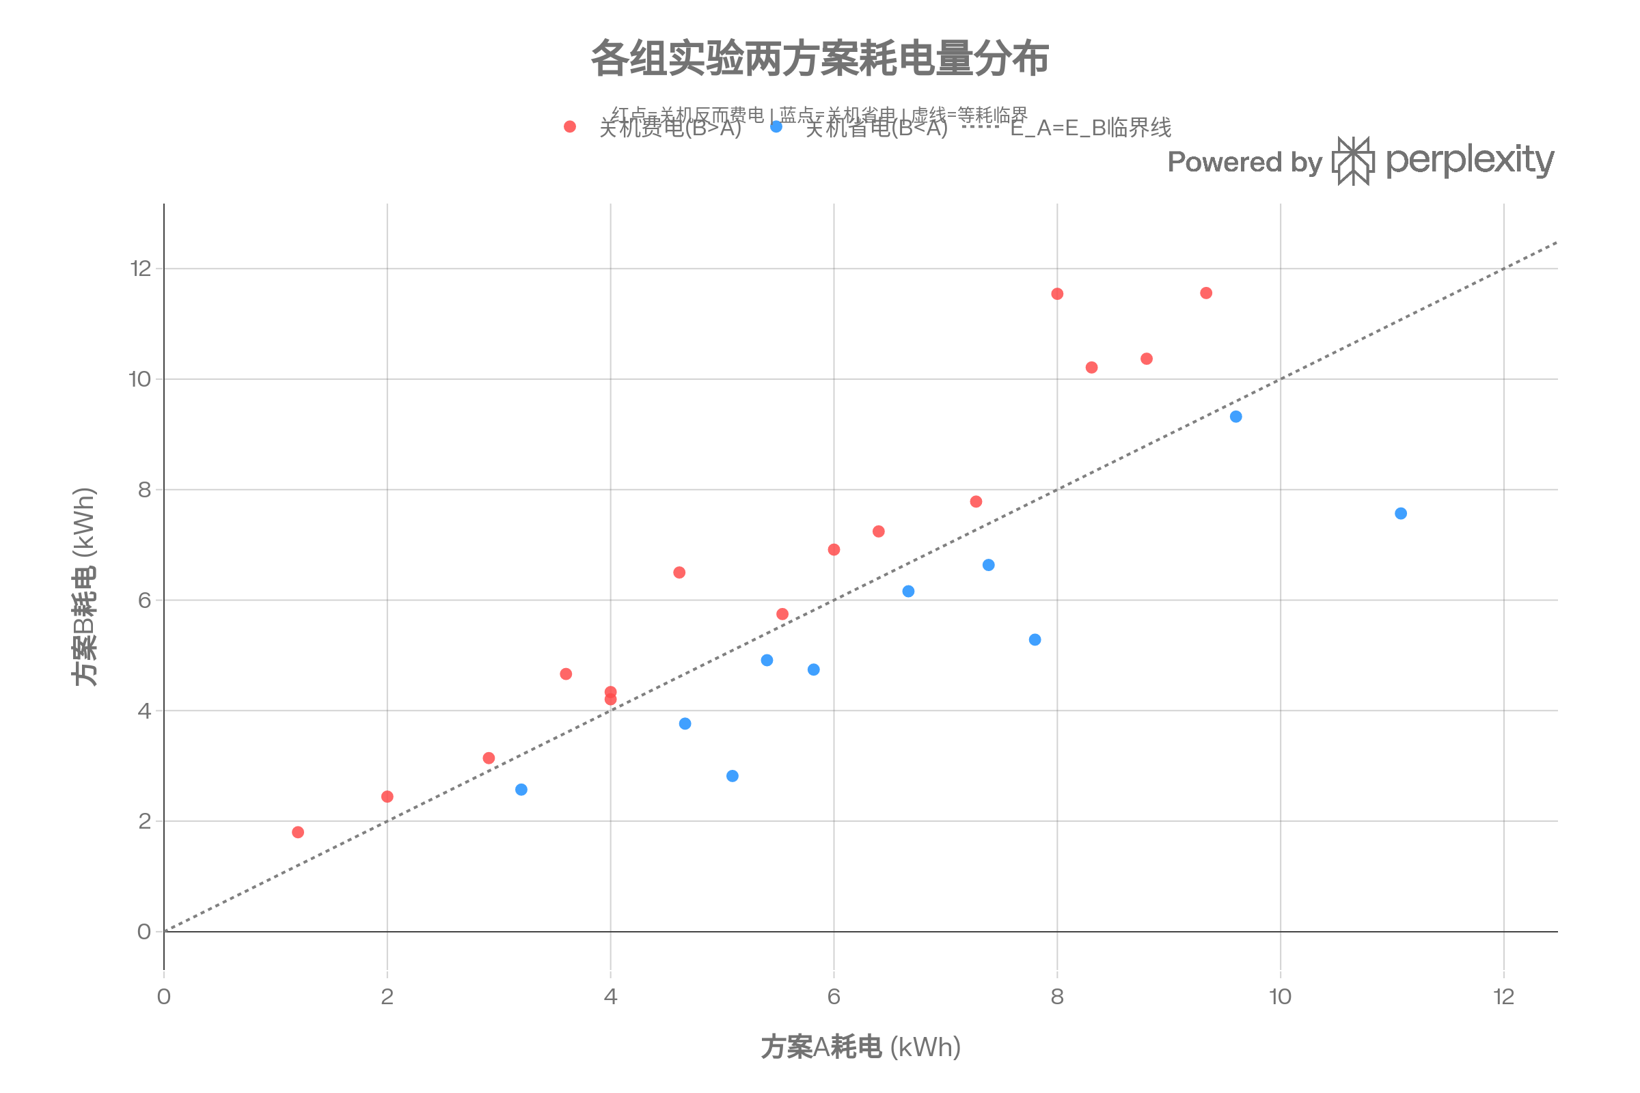
仿真结果 — 两方案耗电量分布
06
图表解读
虚线
两方案耗电量完全相同的参考基准
红点 15组
方案B耗电>方案A 关机反而更费电
蓝点 10组
方案B耗电<方案A 关机确实省电
规律
短时外出(2-5h)红点居多 长时外出(11-14h)蓝点居多
决定因素
tau热惯性+COP联合决定 点位偏离等值线程度

Slide 9
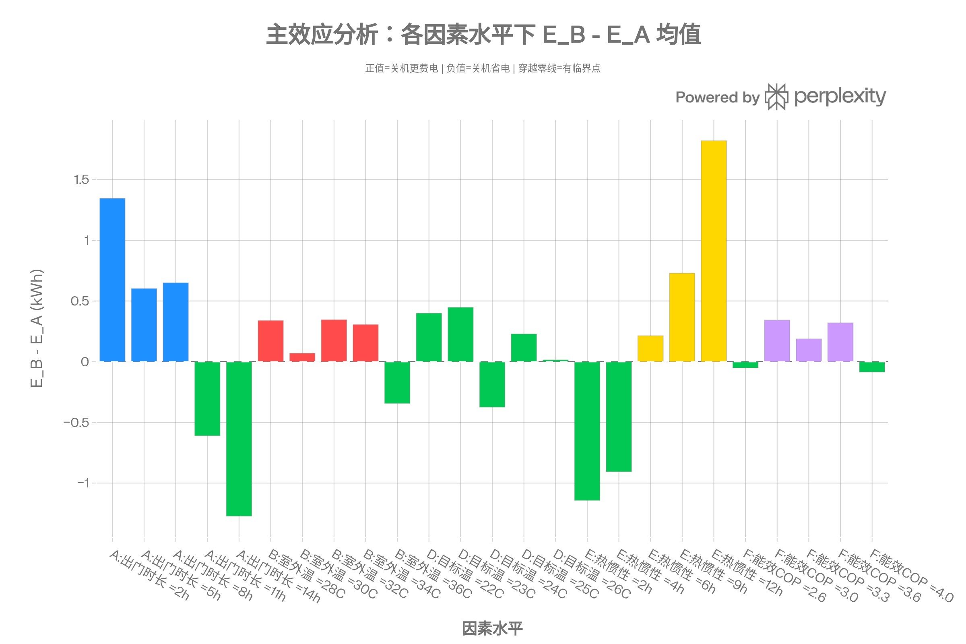
主效应分析 — E_B-E_A 差值
07
主效应结论
出门时长 A (最关键)
越长 B越有优势 2h时B费 14h时B省
室外温度 B
越高 两方案差距越大 温差越大B劣势越明显
目标温度 D
设定越低 B惩罚越大 22C急冷代价远大于26C
热惯性 E
tau越大 室温回升越慢 关机越合算
能效 COP F
COP越低 急冷惩罚越重 低能效机不应反复开关

Slide 10
数据分析与结论
08
⚡
临界外出时长约 9.4 小时
在惠州夏季典型参数下，两方案日耗电量拟合曲线交于约 9.4 小时处。 外出 < 9.4h：常开(A)省 | 外出 > 9.4h：关机(B)省
🔴
25组实验中 15组关机更费电
当出门时间在 2-8h 且热惯性 tau 较大(混凝土墙)时， 回家急冷的 COP 衰减代价超过关机省下的恒温电耗
🟢
热惯性 tau 是最显著的非线性因子
tau=2h(玻璃幕墙)时关机反而省电；tau=12h(混凝土保温)时关机大量费电 与出门时长存在强交互效应
📊
能效 COP 与急冷 COP 的差距决定惩罚幅度
本模型假设急冷 COP=稳态 60%；若实际空调急冷 COP 衰减更少， 临界时长将左移，关机策略适用范围扩大
✅
实操最优策略：出门设 28-29°C 非关机
彻底关机 vs 彻底常开是极端策略；实际最优是出门调高 6-7°C 后低频维持， 可在两方案间取得耗电最优点，同时回家体验最好

Slide 11
实操建议与模型局限
09
实操建议
模型局限与后续改进
外出 < 30 分钟
COP衰减假设固定60%
不关机，维持设定温度运行
实际变频空调 COP-工况曲线因品牌型号不同差异大 建议接入厂商规格书数据
外出 1~9 小时
UA固定为100 W/K
调高目标温至 28-29°C 低功率维持 禁止直接关机
未建模真实房间朝向/层高/窗墙比 改进: 用 EnergyPlus 提取真实 UA
外出 > 9 小时
未考虑人体散热 Q_internal
直接关机，回家前 30min 用 App 预开
家中人员+电器散热可增加 200-500W 热负荷 会使方案 B 的急冷代价进一步增大
设定温度选择
一阶线性热模型
每升高 1°C 省电约 7-10% 推荐 25-26°C 而非 22-23°C
实际建筑为多阶热网络 用 RC 梯形网络可提高精度
隔热改造优先
惠州夏季气温分布
加装遮光窗帘可降低 Q_solar 节电效果远大于开关策略调整
仅取28-36°C覆盖典型值 实际应导入逐时气象数据(TMY3)

Slide 12
感谢阅读
数据文件 taguchi_L25_results.csv | 模型可接入 Plant Simulation / EnergyPlus 进行扩展仿真
2026 April

